Slide 1
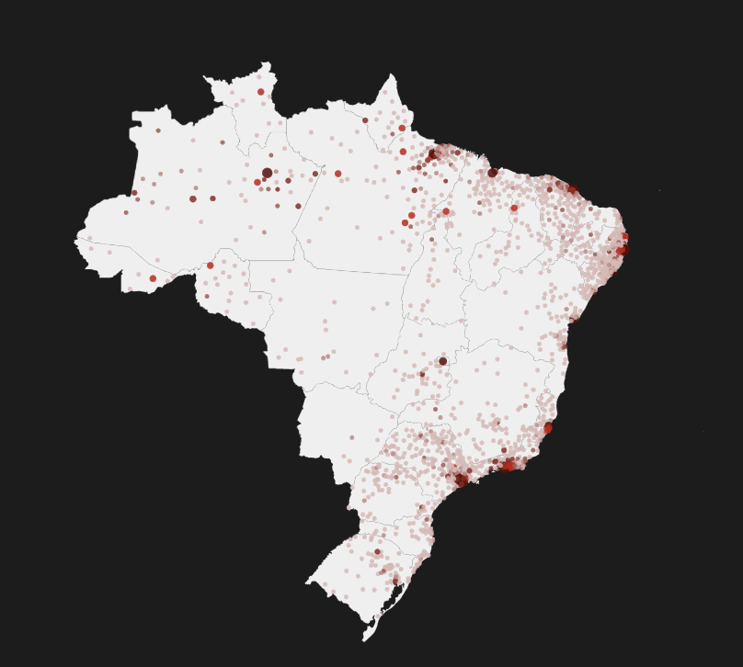
Aula 10 26/05/2020
Semana 11 da quarentena em São Paulo.
No Brasil:
Métodos e procedimentos de ensino
Avaliação
https://youtu.be/DyDfgMOUjCI

Slide 2
Qual o significado das expressões 1 a 4? A que se aplicam?
1. Processo de Ensino e Aprendizagem
2. Processo de Ensino-aprendizagem
3. Processo de Ensino
4. Processo de Aprendizagem

Slide 3
Qual o significado das expressões 1 a 4? A que se aplicam?
1. Processo de Ensino e Aprendizagem
2. Processo de Ensino-aprendizagem
3. Processo de Ensino
4. Processo de Aprendizagem
Tem pegadinha
Individual, no chat daqui 5 minutos

Slide 4
Currículo
Escola Tradicional
Escola Socioconstrutivista
Transmissão de conhecimento sancionado
Professor ensina, aluno aprende
Alcançar mudanças da sociedade
Professor e aluno ensinam e aprendem
Estratégias ou Métodos e procedimentos de ensino
Aula expositiva
Aula de laboratório por demonstração ou execução de protocolo de experimento
Questionários
etc.
Aula “dialogada-expositiva”
Ensino por resolução de problema (PBL)
Ensino por investigação
etc.

Slide 5
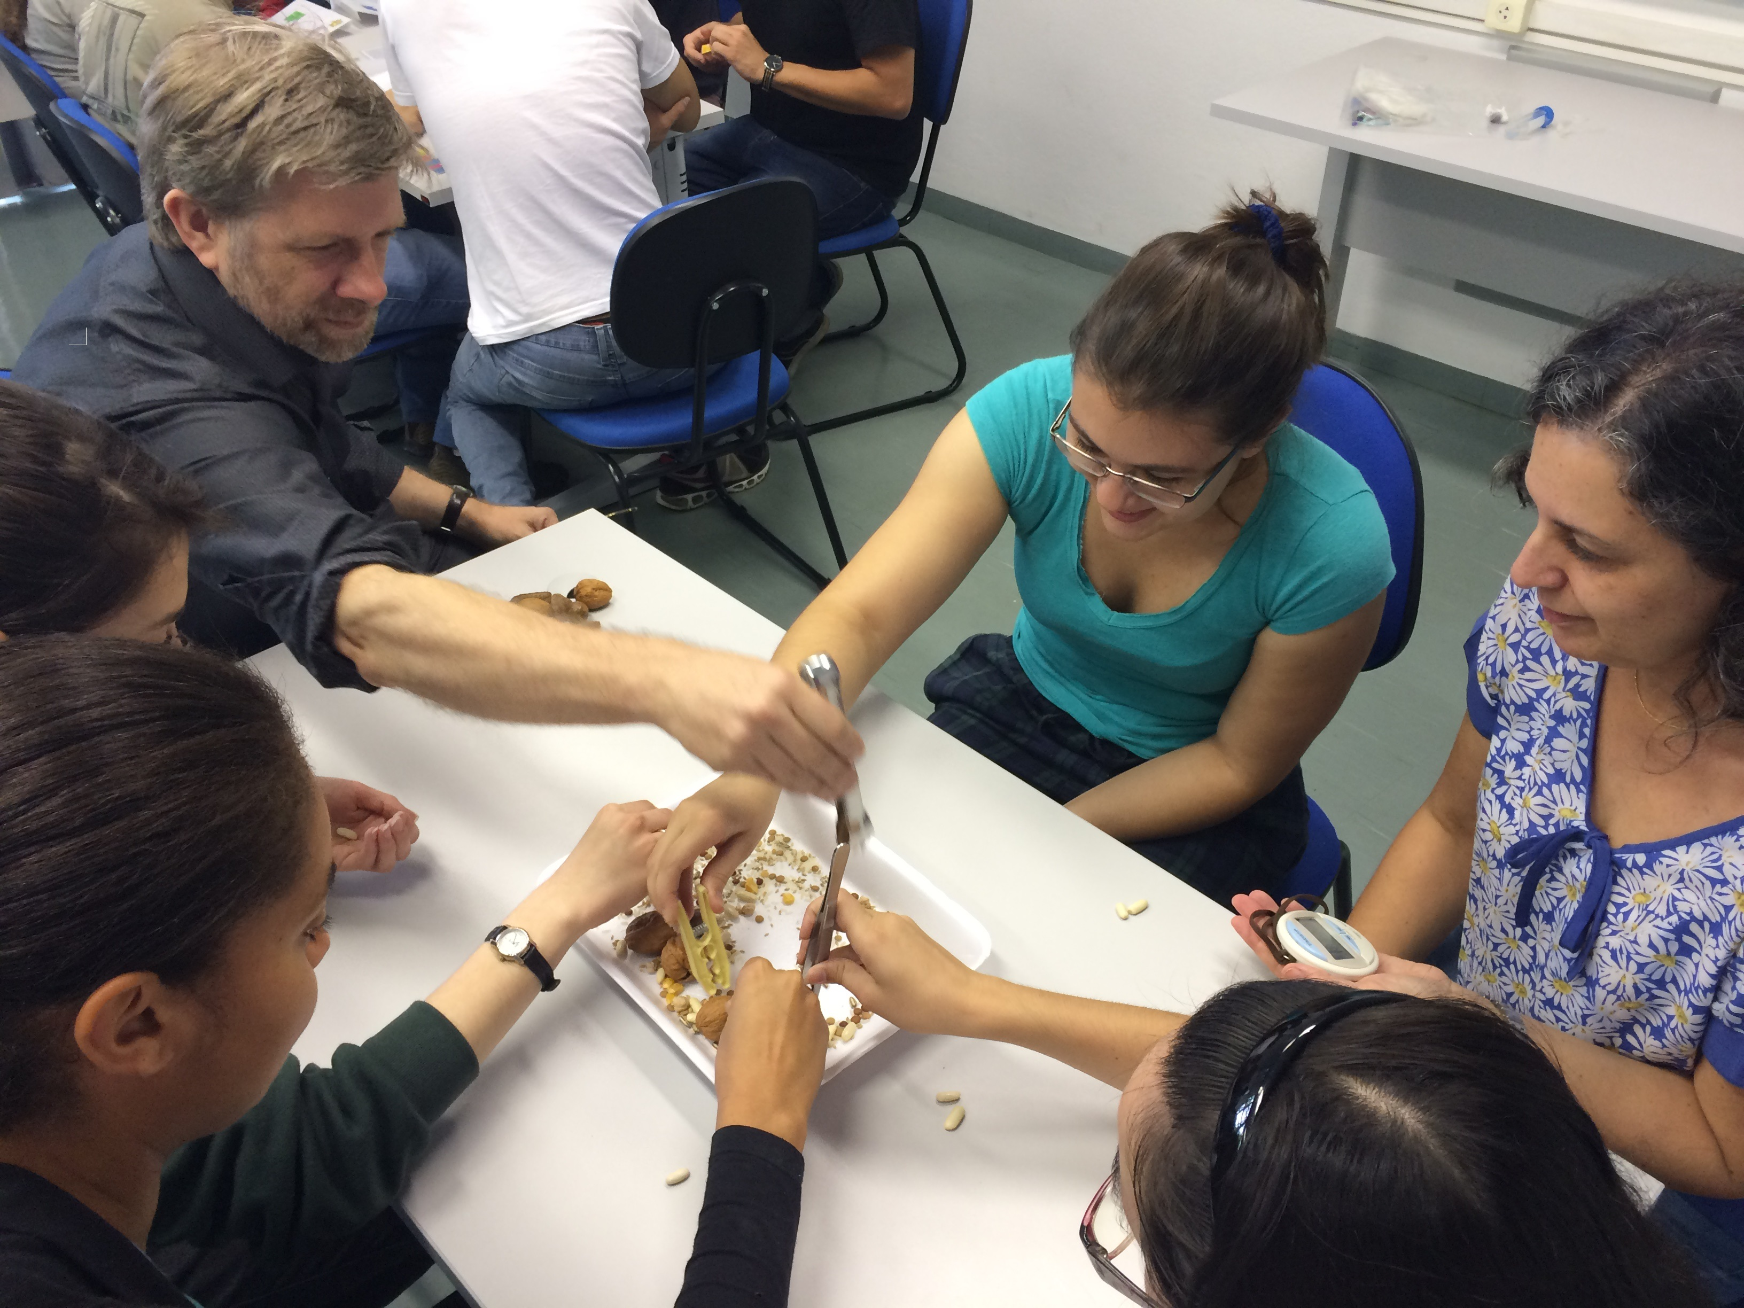
Currículo
Escola Tradicional
Escola Socioconstrutivista
Quem é protagonista em cada sala?

Slide 6
Currículo
Escola Tradicional
Escola Socioconstrutivista
Transmissão de conhecimento sancionado
Professor ensina, aluno aprende
Alcançar mudanças da sociedade
Professor e aluno ensinam e aprendem
Estratégias ou Métodos e procedimentos de ensino
Aula expositiva
Aula de laboratório por demonstração ou execução de protocolo de experimento
Questionários
etc.
Aula “dialogada-expositiva”
Ensino por resolução de problema (PBL)
Ensino por investigação
etc.

Slide 7
BNCC e a definição de currículos (p. 16-17)
“selecionar e aplicar metodologias e estratégias didático-pedagógicas diversificadas, recorrendo a ritmos diferenciados e a conteúdos complementares, se necessário, para trabalhar com as necessidades de diferentes grupos de alunos, suas famílias e cultura de origem, suas comunidades, seus grupos de socialização etc.;”
“selecionar, produzir, aplicar e avaliar recursos didáticos e tecnológicos para apoiar o processo de ensinar e aprender;”
ábacos,
jogos,
calculadoras,
planilhas eletrônicas,
softwares,
simuladores,
a história da disciplina

Slide 8
Quais foram as estratégias e recursos didáticos e tecnológicos usadas na disciplina?
aula expositiva-dialogada
aula dialogada-expositiva
site com atividade interativa
Painel integrado
Estudo dirigido
Questionário
Resolução de problemas seguida de explicação
Debate
Modelos
Mapa conceitual
Levantamento de concepções prévias
Roteiro de avaliação em dupla/Avaliação pelos pares
Palestra
Vídeo do YouTube
Vídeo gravado pela profa.
Coletivo, no chat agora

Slide 9
Aula “dialogada expositiva”
Essa daí é uma aula dialogada-expositiva?
Sim, porque...
Não, porque...
Dica: dar tempo ao silêncio, ao pensamento

Slide 10
Aula “dialogada expositiva”
Dialógica
As duas partes têm que estar dispostas a falar e escutar
Não é só uma aula com perguntas e respostas, muito menos de perguntas retóricas.

Slide 11
Ensino por Resolução de Problemas, PBL

Slide 12
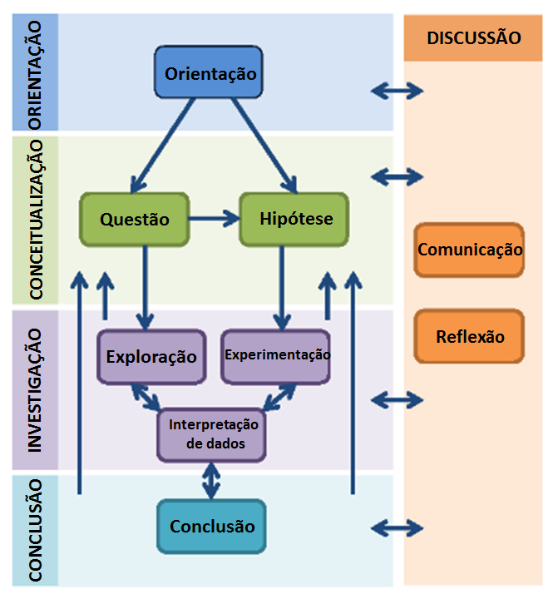
Ensino por Investigação
Pedaste et al., 2015.

Slide 13
X
Ensino por Investigação
É o mesmo que realizar investigações científicas?
É reproduzir protocolos do métodos científicos em sala de aula?
Notes:
Por meio da discussão de mitos associados ao EI, tentaremos construir ideias atuais sobre o EI

Slide 14
X
Ensino por Investigação
É o mesmo que realizar investigações científicas?
É reproduzir protocolos do métodos científicos em sala de aula?
Notes:
Por meio da discussão de mitos associados ao EI, tentaremos construir ideias atuais sobre o EI

Slide 15
Ensino por Investigação
O professor é o mediador
É uma ação e fazer intelectual dos alunos:
Concepções prévias
Raciocínio baseado em evidência
Importância das perguntas
Importância da reflexão sobre o processo – metalinguagem: abordagem explícita de aspectos da Natureza da Ciência (NdC).

Slide 16
Sala Invertida

Slide 17
“Qual a coisa mais importante que você aprendeu nesta aula?”
e “Qual questão importante ainda está sem resposta?”
Individual, no chat daqui 5 minutos

Slide 18
Avaliação
BNCC: “construir e aplicar procedimentos de avaliação formativa de processo
ou de resultado que levem em conta os contextos e as
condições de aprendizagem, tomando tais registros como referência
para melhorar o desempenho da escola, dos professores e
dos alunos;”
Por que avaliar?
Para quê?
Quando?
Com que instrumento?

Slide 19
"Qual foi o ponto mais confuso da aula?"
Individual, no chat, daqui 8 minutos

Slide 20
Plataformas
Estilos de aprendizagem: https://educationdesignsinc.com/index-of-learning-styles/
Técnicas de Aprendizagem Ativa em Classe: https://learninginnovation.duke.edu/faculty-opportunities/art-and-science-of-teaching/active-learning-techniques-classroom/
Avaliação pelos pares: https://cft.vanderbilt.edu/guides-sub-pages/peer-review-of-teaching/
Técnicas de Avaliação em Classe (conhecimento prévio, teste de um minuto, ponto mais confuso etc.): https://cft.vanderbilt.edu/guides-sub-pages/cats/
Ideias para instrumento de avaliação: https://library.gwu.edu/utlc/teaching/ideas-assessments
Estratégias de avaliação (Pré e Pós etc.): https://library.gwu.edu/utlc/teaching/assessment-student-learning
Porfolios: https://ar.cetl.hku.hk/am_portfolio.htm
Rubricas: http://jfmueller.faculty.noctrl.edu/toolbox/rubrics.htm

Slide 21
Referências bibliográficas
ARMBRUSTER et al. Active Learning and Student-centered Pedagogy Improve Student Attitudes and Performance in Introductory Biology. CBE—Life Sciences Education Vol. 8, 203–213, Fall 2009. Disponível em: https://www.lifescied.org/doi/pdf/10.1187/cbe.09-03-0025
Design de ensino
BRASIL, MEC. BNCC. Brasília: Mec, 2018.
PEDASTE, M.; MAEOTS, M.; SIIMAN. LEO; JONG. TON; RIESEN. SISWA. A. N.; KAMP. ELLEN. T.; MANOLI. CONSTANTINOS. C.; ZACHARIA. ZACHARIAS. C.; TSOURLIDAKI. ELEFTHERIA. Phases of inquiry-based learning: definitions and the inquiry cycle. Educational Research Review, v. 14, p. 47-61, 2015.

